Slide 1
Análisis y Diseño de Algoritmos Semana #4: Listas dobles
Definición
Usos
Creación
Ejemplos
Tarea sobre listas en Code blocks
Elaborado por Lorena Valerio.

Slide 2
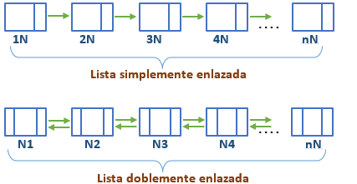
Definición de lista dobles.
Son estructuras lineales.
Una lista doblemente enlazada es una lista lineal en la que cada nodo tiene dos enlaces, uno al nodo siguiente y otro al nodo anterior.

Slide 3
Análisis y Diseño de Algoritmos Semana #4: Listas dobles
Definición
Usos
Creación
Ejemplos
Elaborado por Lorena Valerio.

Slide 4

Usos de listas dobles
ant
sig

Slide 5


Usos de listas dobles

Slide 6
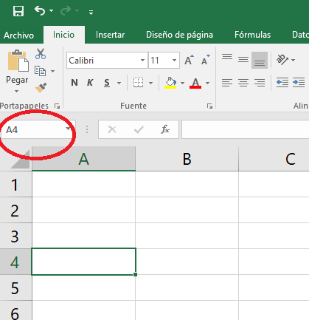
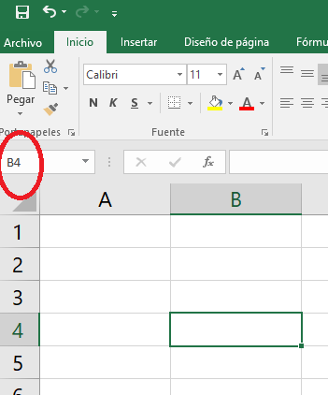
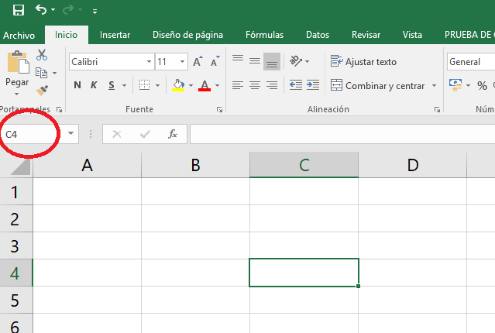
Usos de listas dobles

Slide 7
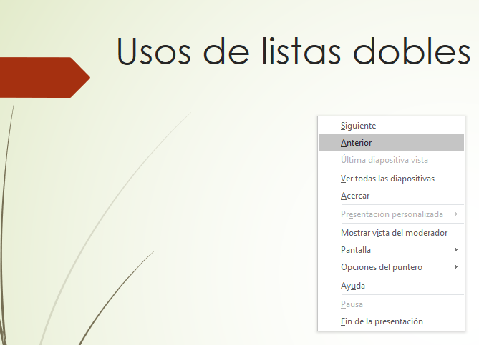
Usos de listas dobles

Slide 8

Usos de listas dobles

Slide 9
Análisis y Diseño de Algoritmos Semana #4: Listas dobles
Definición
Usos
Creación
Ejemplos
Elaborado por Lorena Valerio.

Slide 10
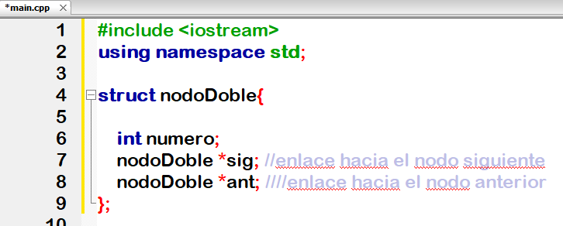
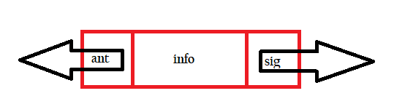
Definición del nodo para una lista doble

Slide 11
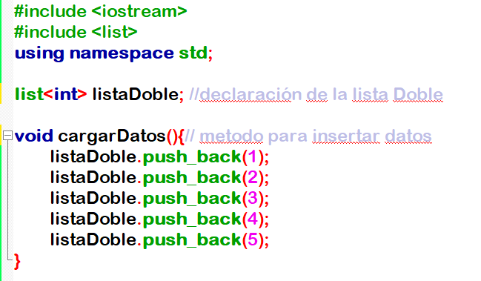
Definición de la lista doble haciendo uso de la clase list

Slide 12
Análisis y Diseño de Algoritmos Semana #4: Listas dobles
Definición
Usos
Creación
Ejemplos
Elaborado por Lorena Valerio.
Revisado por Rocío Quirós.

Slide 13
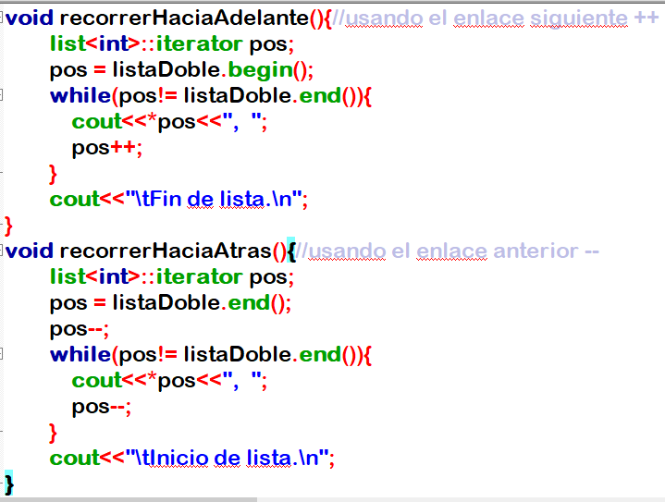
Ejemplo de lista doble.

Slide 14
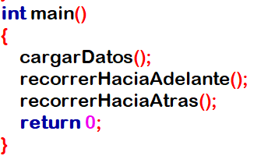
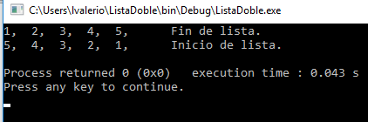
cont. Ejemplo de la lista doble haciendo uso de la clase list
1
2
3
4
5
end()
begin()
end()

Slide 15
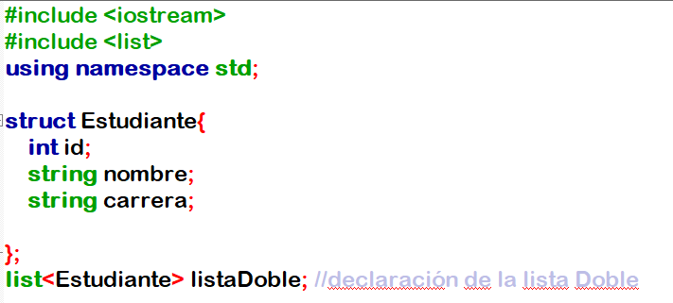
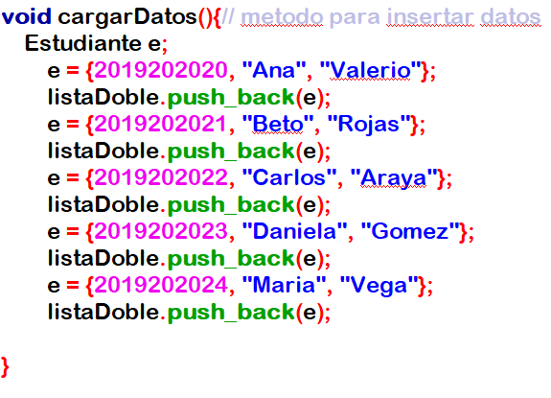
Otro ejemplo de lista doble con estructura

Slide 16
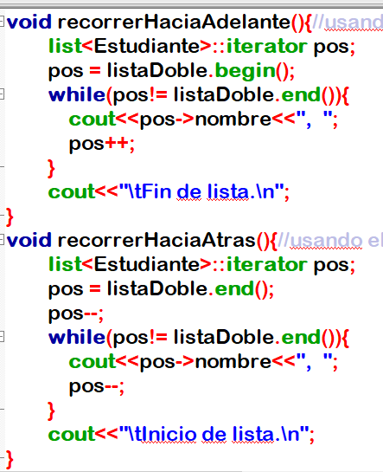
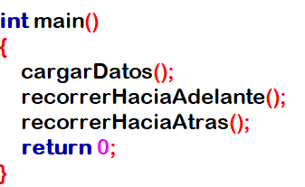
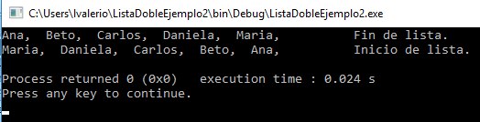
cont. Otro ejemplo de lista doble

Slide 17

Tarea corta individual Tema: listas dobles.
Crear un proyecto nuevo en C++.
Declarar una estructura para almacenar dispositivos electrónicos, crear una lista e insertar 10 ejemplares.
Recorrer e imprimir en consola la lista hacia adelante.
Recorrer e imprimir en consola la lista hacia atrás.
Realice la siguiente secuencia en la impresión: imprimir un dispositivo del inicio y otro del final hasta toparse con el centro de la lista.
Realizar un método para imprimir la cantidad de nodos de la lista, imprimir el primero, el último y el de la mitad. Sino no hay mitad exacta indicarlo.
En el main llamar las funciones.

